Slide 1
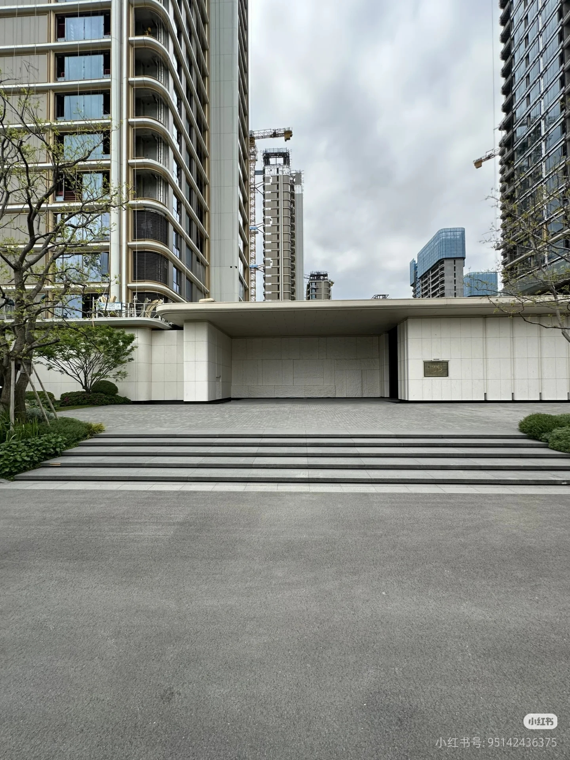
项目主入口
整改事项
业主沟通意见
销售展示与后续整改存在矛盾，要求明确方案并协商补偿
业主联合沟通材料 2026.10
Notes:
本材料用于业主就入口整改事项向开发商提出正式意见。目前仅确认后续需要整改，具体范围、方式和最终效果尚未明确。请开发商就整改依据、书面方案、品质补救及补偿安排作出回复。图片由业主提供。

Slide 2
01
入口体验
销售展示中的外延台阶，让入口与街道之间有了过渡，也形成更从容的归家尺度。
后续整改方式和最终效果尚未明确，入口空间层次与整体质感可能受到影响。
开发商应说明整改范围、方式和最终效果，并提出品质补救及补偿安排。
项目主入口整改事项 02
Notes:
业主关注的不只是几级台阶，而是入口从街道到门厅之间的空间过渡。目前不能预设整改方式。开发商应说明整改范围、具体方式和最终效果，并提出相应的入口品质补救措施。

Slide 3
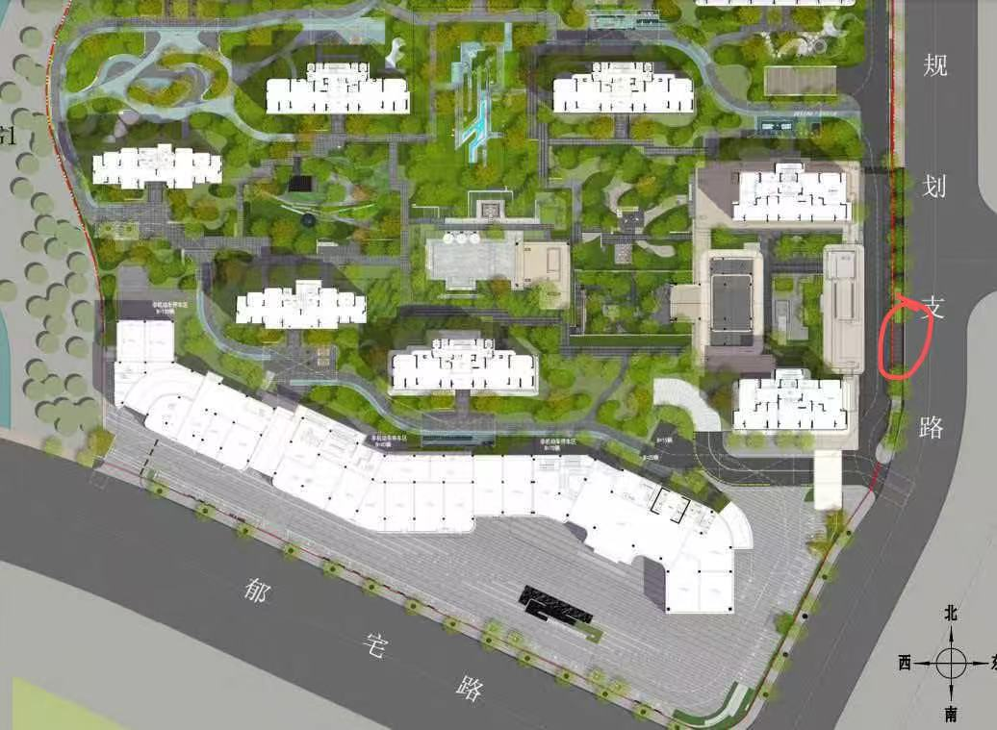
02
后续整改可能涉及的入口位置
据目前告知，后续整改可能涉及规划道路一侧的入口。
红圈与箭头为业主标注，仅指示当前沟通位置。
整改范围、边界及实施方式，以开发商书面方案及相关审批为准。
项目主入口整改事项 03
Notes:
图中的红圈和箭头为业主标注，只用于说明目前沟通所指位置。请开发商书面确认涉及范围、规划红线关系、整改依据、具体方式、最终设计边界和效果。图片由业主提供。

Slide 4
03
销售展示与后续整改存在矛盾
01
销售展示与后续整改出现矛盾
购房时展示方案包含外延台阶。开发商后续称该区域涉及市政道路红线并需整改，但具体方案和最终效果尚未明确。
02
销售阶段是否已知相关限制
若开发商已知或应知方案无法落地，却未作出清晰提示，可能涉及重要信息披露不充分或误导性展示。
03
开发商需要书面说明并承担责任
请说明相关限制的知悉时间及销售告知情况，提交书面整改方案，并提出品质补救及补偿安排。最终责任认定以合同、宣传材料、审批文件及主管部门意见为准。
项目主入口整改事项 04
Notes:
本页列明业主立场：销售展示与后续整改之间存在需要解释的矛盾，且具体整改方案尚未明确。要求开发商书面说明相关限制的知悉时间、销售阶段告知情况，并提交整改、品质补救及补偿方案。最终责任认定以合同、宣传材料、审批文件及主管部门意见为准。

Slide 5
04
整改与补偿要求
整改要求
整改导致原有效果无法实现时
在合法红线范围内
保留入口整体品质
提出等效的品质提升
或合理补偿方案
整改方案应明确入口尺度、通行组织与台阶或坡道处理方式，同时协调材质、灯光和景观关系。
开发商应提出其他公共区域的等效品质提升方案。如整改后仍存在明显体验差异，应与业主协商合理补偿。
补偿形式及标准应结合最终整改方案，与业主进行正式协商。
项目主入口整改事项 05
Notes:
整改方案应在合法红线范围内尽量保留原销售展示所体现的入口品质。若整改导致原有效果无法实现，开发商应提出等效品质提升或合理补偿方案，并与业主正式协商。

Slide 6
05
要求开发商书面回复
开发商需提交整改方案，
并安排正式沟通
设计、工程及有决策权限的负责人应参加沟通，说明整改范围、实施方式、最终效果和时间计划。
如开发商无法提供书面说明和合理解决方案，业主将补充材料，并向相关主管部门进一步反映。
项目主入口整改事项 06
Notes:
要求开发商提交书面整改方案并安排正式沟通，明确整改依据、范围、实施方式、最终效果和时间计划。如不能作出合理说明或形成解决方案，业主将补充材料，并向相关主管部门进一步反映。

